Slide 1
Rechtskonforme Archivierung mit Dynamics NAV /
Dynamics 365 BC
Referent, Unternehmen

Slide 2
Die Funktionen im Überblick
Rechtskonforme Archivierung aller Navision-Belegarten
Passend für jede Unternehmensgröße
Mandantenfähig
Archivierung online bzw. zeitgesteuert möglich
E-Mails, Bilder etc. per Drag & Drop zum Vorgang hinzufügen
Archivierung per Barcodeverknüpfung für Papierdokumente
Integrierter Archivzugriff über die Navision-Oberfläche
Browserbasierter Archivclient mit vielen Suchoptionen
Einfache Konfiguration der Schnittstelle

Slide 3
Der Verkaufsprozess

Slide 4
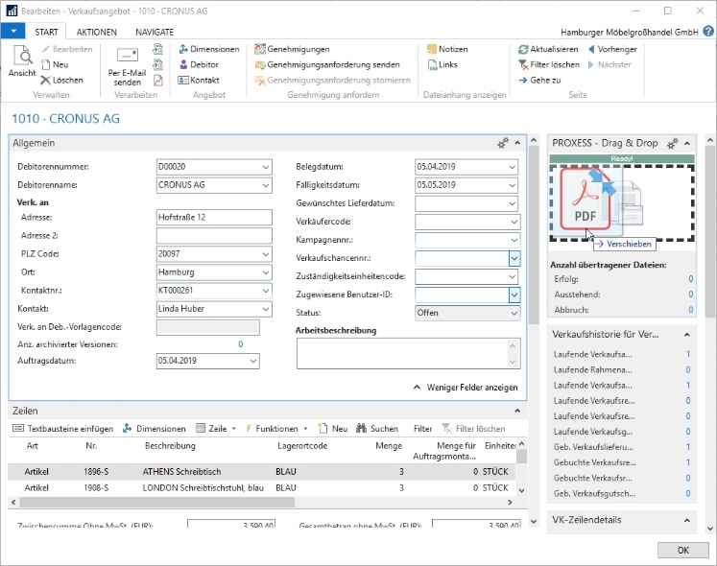
Ein Angebot erstellen
Wir erstellen ein Angebot für die
Chronus AG.
Mit dem Druck wird das Angebot online in PROXESS mit passenden Indexdaten archiviert.

Slide 5
Zughörige E-Mail-Anfrage (PDF) verknüpfen
Die zugehörige E-Mail-Anfrage wird per Drag & Drop mit dem Angebot verknüpft.

Slide 6
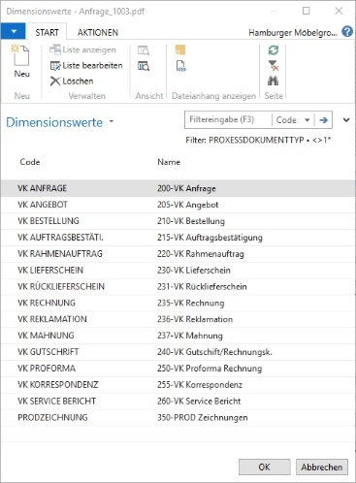
Auswahl des Dokumenttyps
Der passende Dokumenttyp für die Archivierung
z.B. VK-Anfrage kann hier ausgewählt werden.

Slide 7
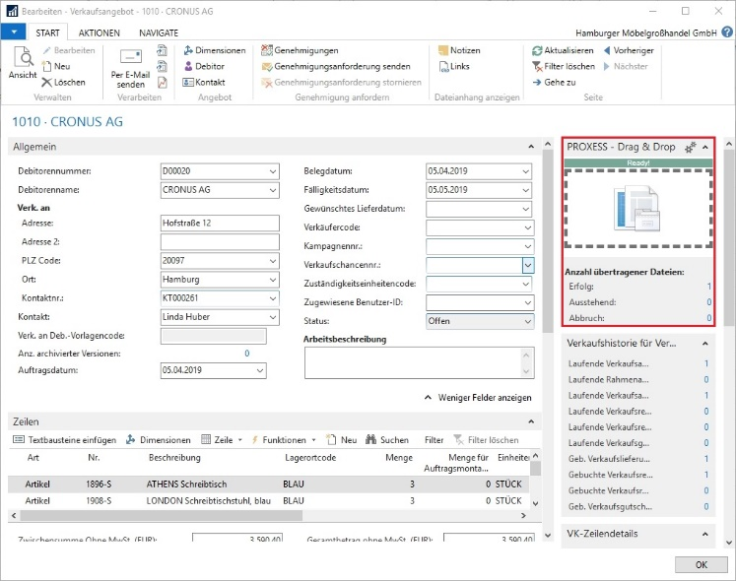
Archivierung erfolgreich
Die E-Mail Anfrage wird mit passenden Indexdaten sofort ans Archiv übergeben.

Slide 8
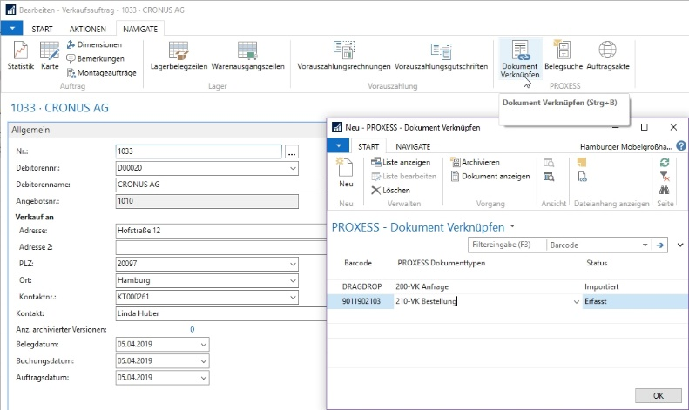
Verkaufsauftrag erstellen und Bestellung anhängen
Der Kunde bestellt schriftlich per Post mit Unterschrift.
Das Angebot wird zum Auftrag gewandelt.
Die Bestellung wird mit einem Barcode versehen
und mit dem Auftrag verknüpft.

Slide 9
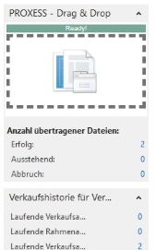
Auftrag (AB) drucken
Mit dem Auftragsdruck wird sowohl der NAV-Auftrag als auch die Bestellung mit dem passendem Index im Archiv abgelegt.
Dieser Vorgang kann auch manuell angestoßen werden.

Slide 10
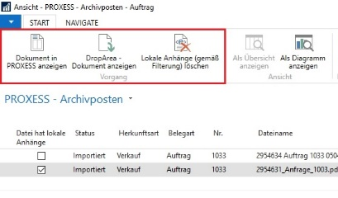
Beleganzeige in Navision über Drop-Area
Durch Klick auf die Anzahl übertragener Dateien, öffnen sich die jeweiligen Posten.
Die archivierten Dokumente können…
in der Navision Drop-Area angezeigt werden
im Langzeit-PROXESS-Archiv angezeigt werden
in Navision lokal gelöscht werden

Slide 11
Die Recherche aus Navision

Slide 12
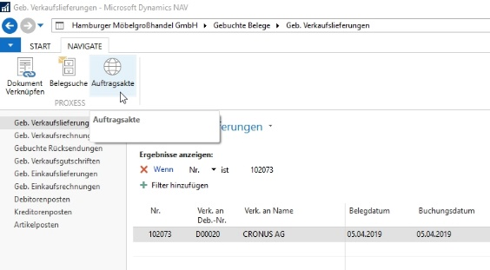
Anfrage im Kundenservice
Der Auftrag wurde geliefert und fakturiert. Der Kunde ruft an und hat eine Rückfrage. Er kennt nur noch seine Lieferscheinnummer.
Über die Eingabe der Lieferscheinnummer in Navision
kann die komplette Auftragsakte aus dem Archiv aufgerufen werden.

Slide 13
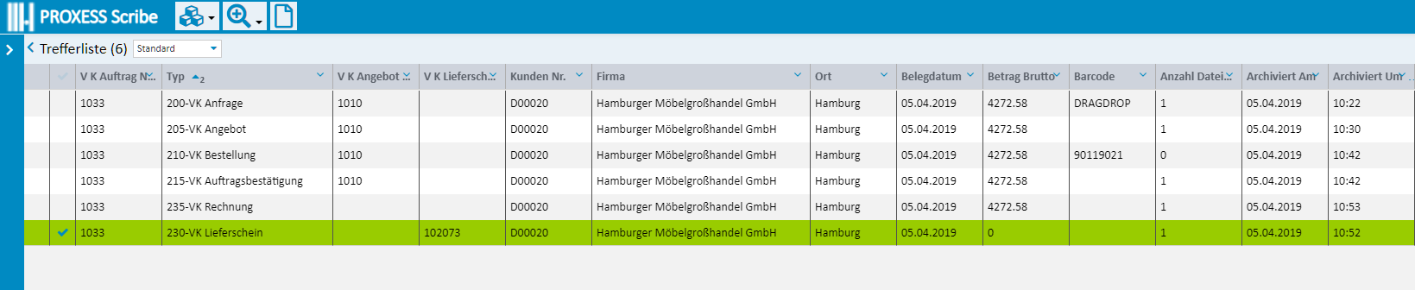
Trefferliste der Auftragsakte im PROXESS-Archiv
Abb.: Trefferliste aus PROXESS-Archiv „Dynamics 365“

Slide 14
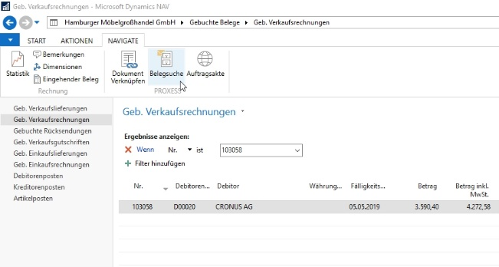
Belegsuche anhand einer Rechnungsnummer
Über den Menüpunkt „Belegsuche“ kann ein einzelner Beleg direkt aus dem Archiv aufgerufen werden.

Slide 15
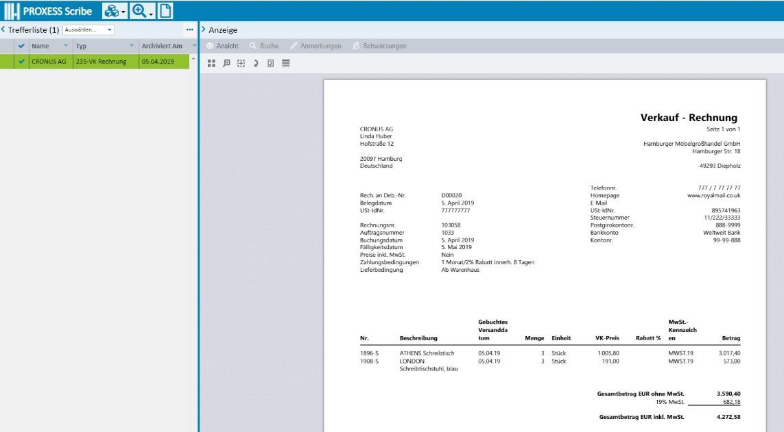
Aufruf Einzelbeleg (VK-Rechnung) im Archiv

Slide 16
Der Einkaufsprozess

Slide 17
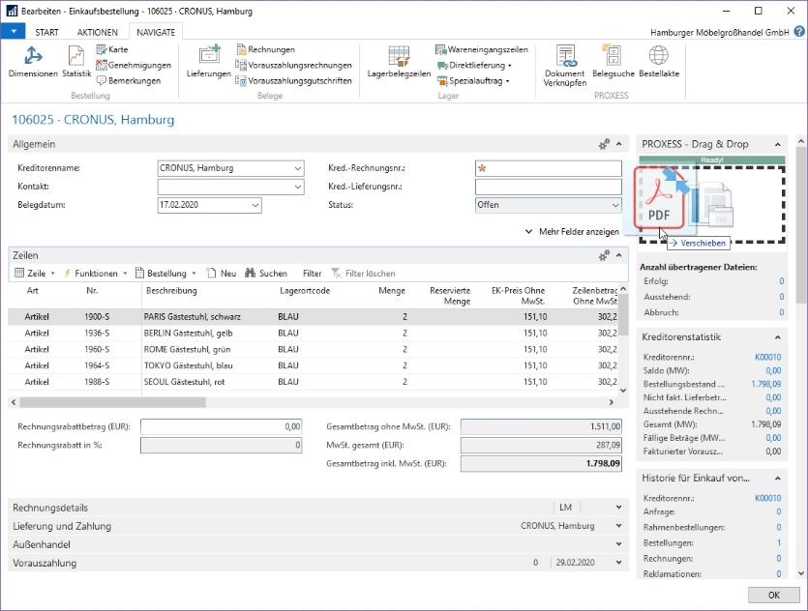
Eine Einkaufsbestellung anlegen
Wir haben ein Angebot von der Chronus AG erhalten und legen auf dieser Basis eine Einkaufsbestellung an.

Slide 18
Angebot des Lieferanten anhängen
Das Angebot der Chronus AG (PDF per E-Mail) wird per Drag & Drop mit der Bestellung verknüpft.
Beide Dokumente werden mit passenden Indexdaten automatisch ans Archiv übergeben.

Slide 19
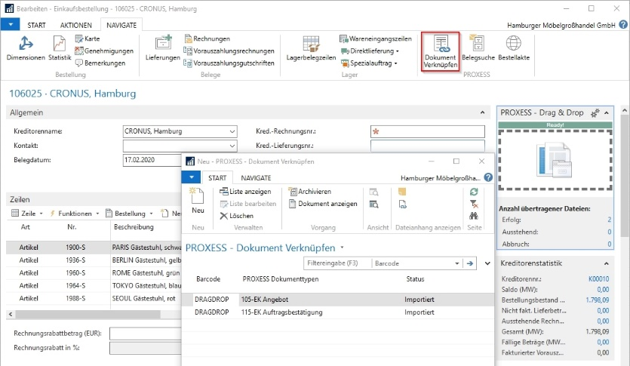
AB des Lieferanten anhängen
Die eingehende AB wird ebenfalls per Drag & Drop an den Bestellvorgang angehängt.
Es sind nun beide Eingangsdokumente (Angebot und AB) mit dem Vorgang verknüpft und archiviert.

Slide 20
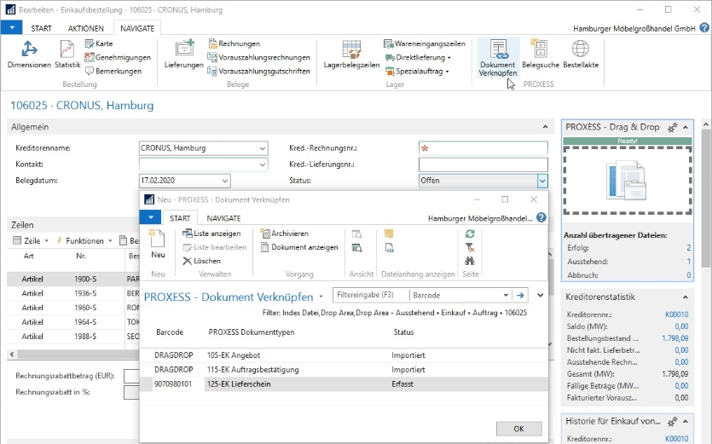
Eingehenden Lieferschein anhängen
Der Wareneingang ist erfolgt.
Der unterschriebene Lieferschein wird mit dem Barcodeverfahren ebenfalls an den Vorgang angehängt archiviert.

Slide 21
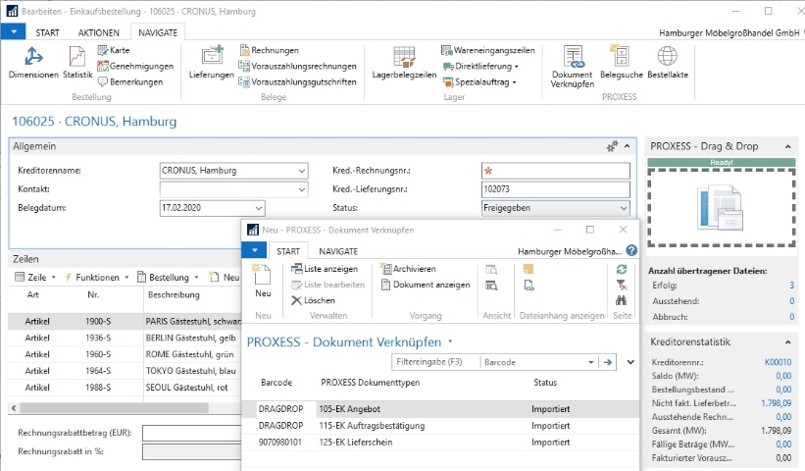
Drag & Drop Infobox
Mit dem Buchen der Lieferung wird der angehängte Eingangslieferschein mit den passenden Indexdaten ans Archiv übergeben.
Dieser Vorgang kann auch manuell angestoßen werden.
Über die Infobox können die verknüpften Dokument angezeigt werden.

Slide 22
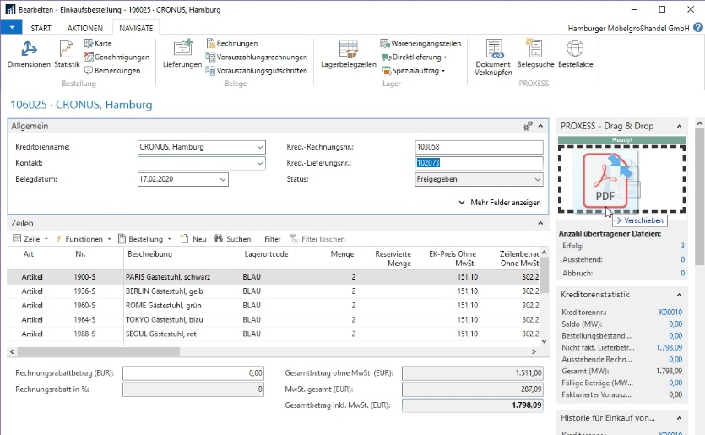
Kreditorenrechnung anhängen
Ebenfalls per Drag & Drop wird die Kreditorenrechnung an den Vorgang angehängt.

Slide 23
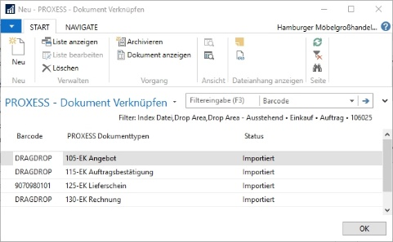
Ansicht aller verknüpften Dokumente
Übersicht aller mit dem Bestellvorgang verknüpften Eingangsdokumente.

Slide 24
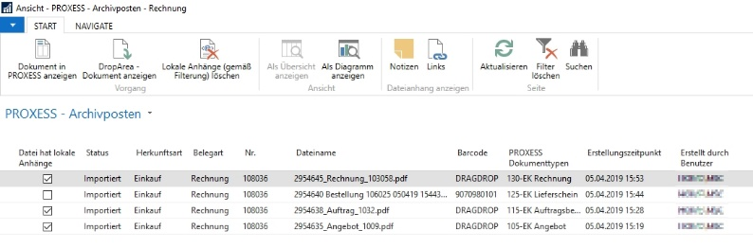
Ansicht aus Sicht der gebuchten Rechnung
Auch über die Kreditorenrechnung können die angehängten Dokumente angezeigt werden.

Slide 25
Die Recherche aus Navision

Slide 26
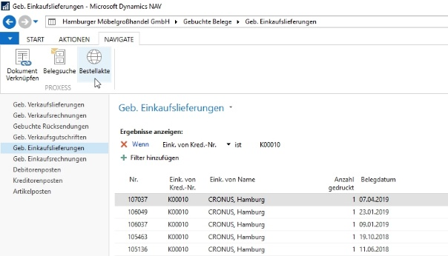
Recherche nach Einzelbeleg aus Navision
Gewünschten Beleg in Navision auswählen
Über „Belegsuche“ kann der Einzelbeleg im Archiv aufgerufen werden.

Slide 27
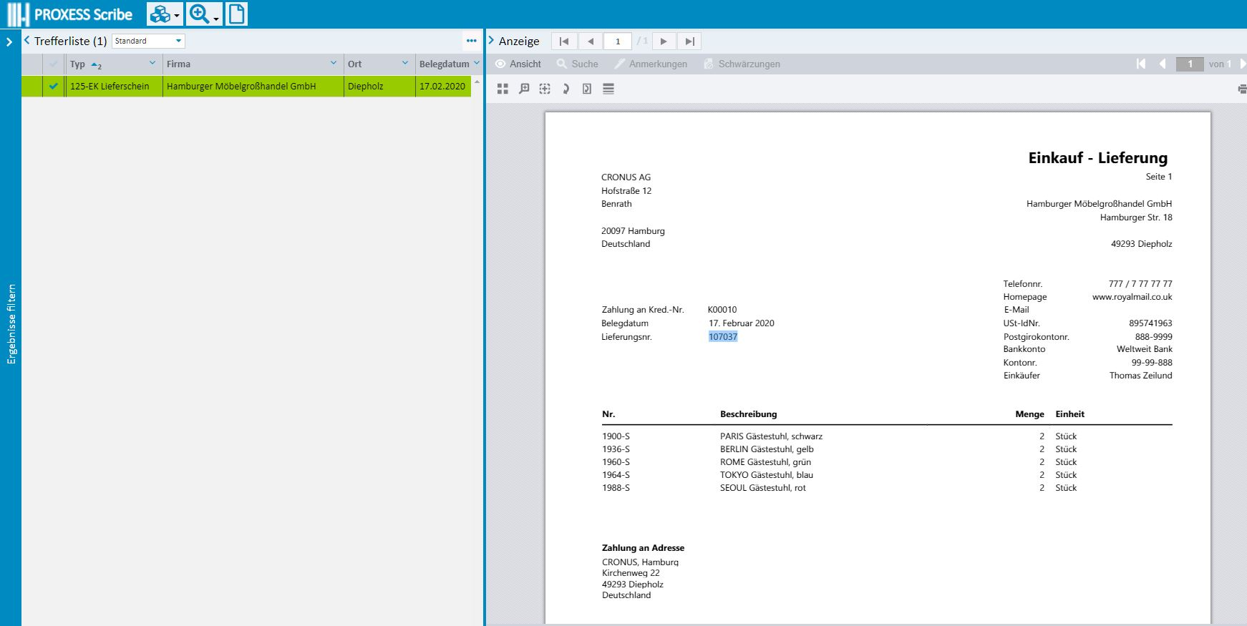
Belegansicht nach Recherche im Archiv

Slide 28
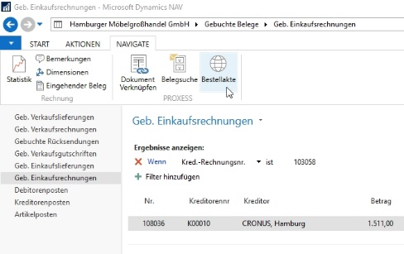
Recherche nach Bestellakte aus der EK-Rechnung
Wenn die Nummer der
EK-Rechnung
(Bsp: 108036)
bekannt ist, kann hierüber die gesamte Bestellakte im Archiv aufgerufen werden.
108036

Slide 29
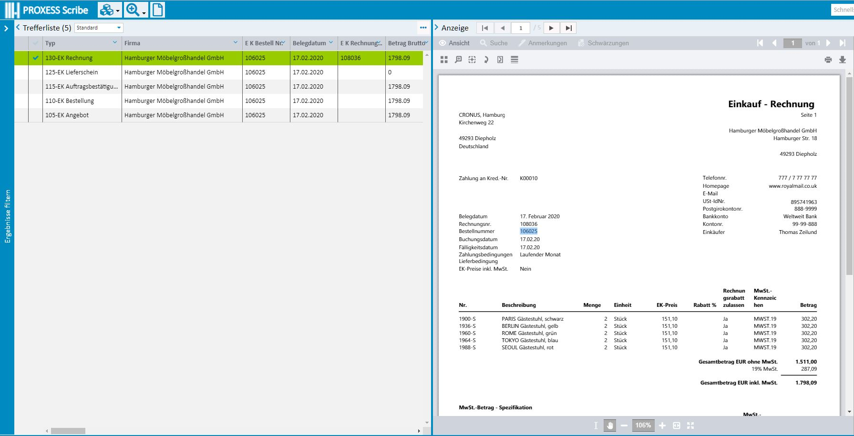
Bestellakte und Dokumentansicht im Archiv

Slide 30
Dokumente zu Kreditor, Debitor und Artikel hinzufügen

Slide 31
Drag & Drop oder Barcodeverknüpfung
Digitale Dokumente werden am einfachsten per Drag & Drop zum Artikel, Debitor oder Kreditor hinzugefügt (z.B. Office-Dokumente, Fotos etc., E-Mail-Anhänge).
Schriftliche Dokumente werden per Barcode-Verknüpfung und Scannen hinzugefügt (z. B. Zeichnungen, unterschriebene Dokumente, Briefpost).
Alle Dokumente können grundsätzlich über beide Wege an den Kreditor, Debitor oder Artikel in Navision angehängt werden.

Slide 32
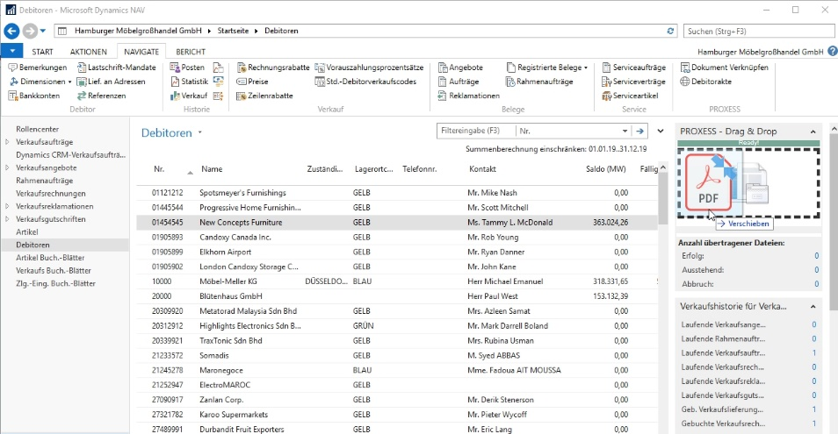
Dokumente per Drag & Drop verknüpfen
Beispiel: Kreditor in Navision aufrufen
Datei auf die PROXESS Drop Zone ziehen
Dokumenttyp für das Archiv wählen und sofort archivieren.

Slide 33
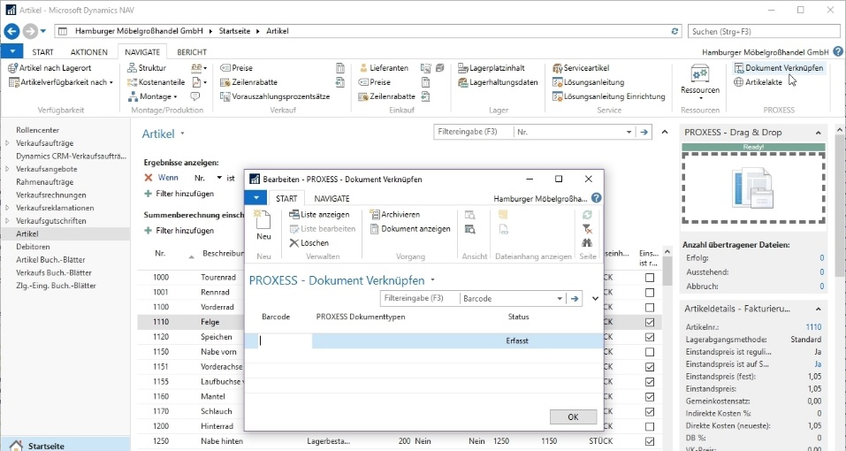
Dokumente per Barcode verknüpfen
Ein Barcodeetikett auf dem Dokument aufbringen und scannen oder von PROXESS automatisch generieren lassen (Bsp. Word, E-Mail)
Beispiel: Gewünschten Artikel in Navision aufrufen
„Dokument verknüpfen“ wählen
Barcodenummer (Etikett oder aus Zwischenablage) eingeben, Dokumenttyp wählen und sofort archivieren.

Slide 34
Einfache Konfiguration

Slide 35
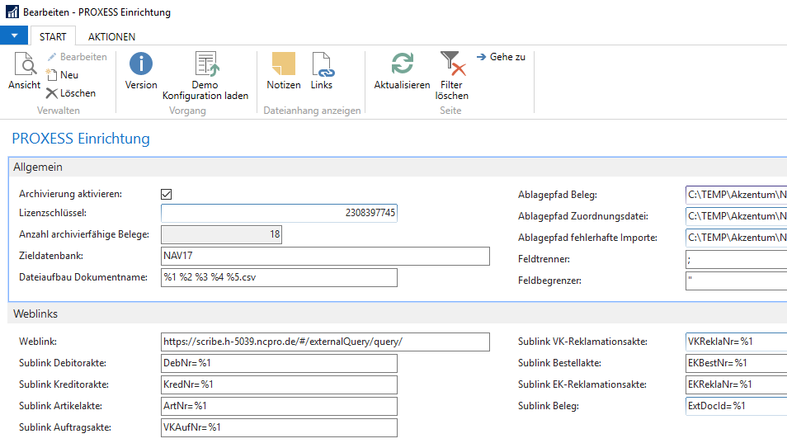
Allgemeine Einrichtungsparameter
Archivierung aktivieren
Lizenzeinstellungen
Belegarten
Übergabepfade
Zielarchiv wählen
….

Slide 36
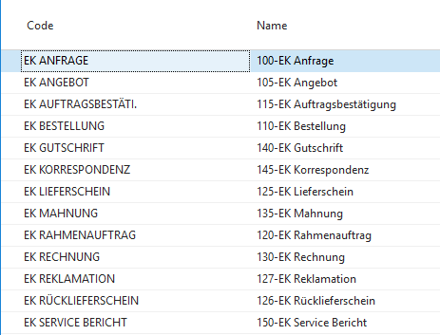
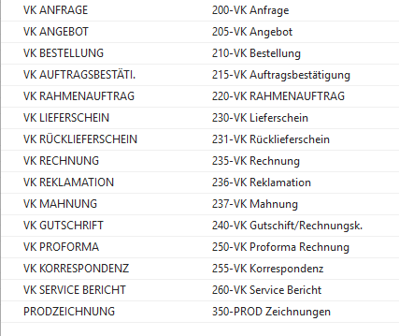
Dokumenttypen (Standardauswahl)

Slide 37
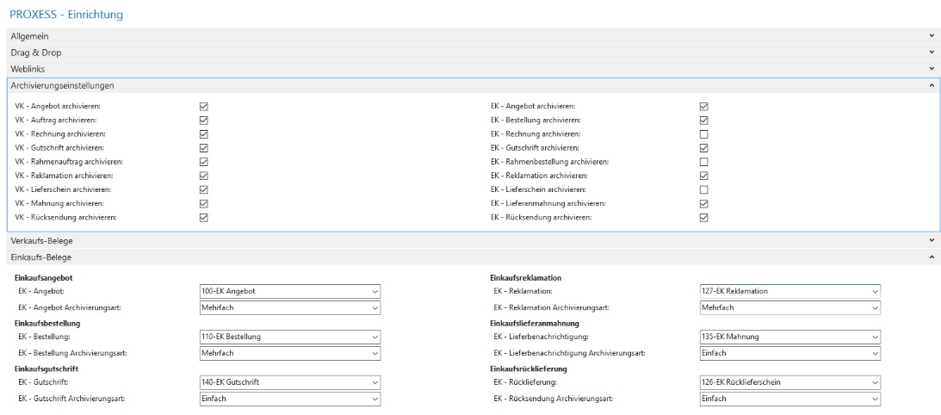
Archivierungseinstellungen und Mapping
Was wird archiviert?
Navision-Belegarten
PROXESS-Dokumenttypen

Slide 38
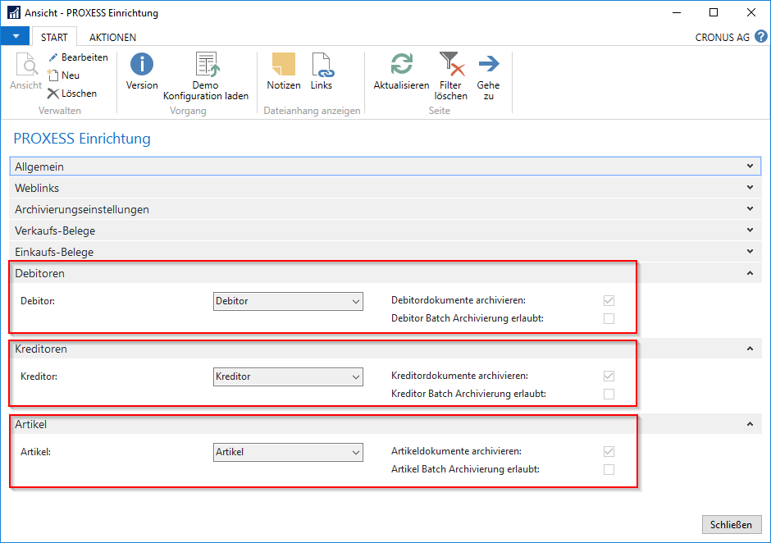
Allgemeine Einrichtung zu Kreditor, Debitor und Artikel

Slide 39
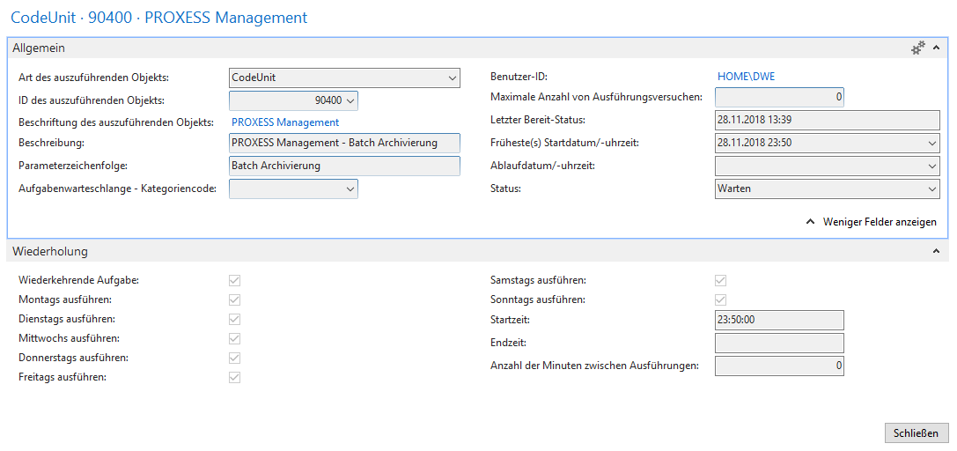
Zeitgesteuerte Archivierung

Slide 40
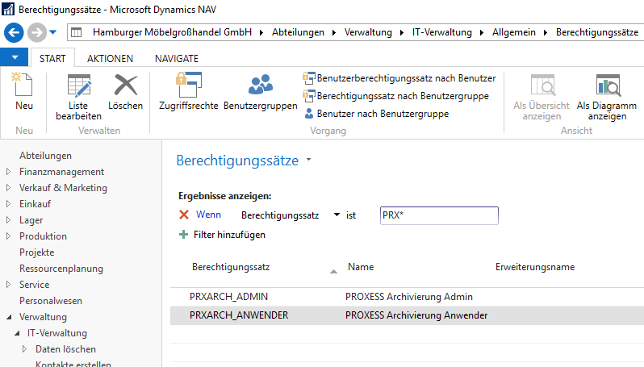
Benutzerrechte festlegen

Slide 41
Zusammengefasst noch einmal…

Slide 42
…alle wichtigen Vorteile auf einen Blick
Sicher
Rechtkonforme Archivierung geschäftsrelevanter Dokumente
TÜV-geprüftes Archivsystem
Passend für jede Unternehmensgröße, da skalierbar
Schnell
Zeitersparnis bei der Ablage und Recherche
Schnellere Auskunftsfähigkeit z. B. im Kundenservice
Einfach
Ablage und Recherche sind in gewohnte Navision-Oberfläche integriert
Archivierung erfolgt automatisch oder individuell per Drag & Drop
Transparent
Komplette Akte mit individuellen Dokumenten ist im Archiv auch für Nicht-Navision-User abrufbar

Slide 43
Vielen Dank für Ihre Aufmerksamkeit!

